Slide 1
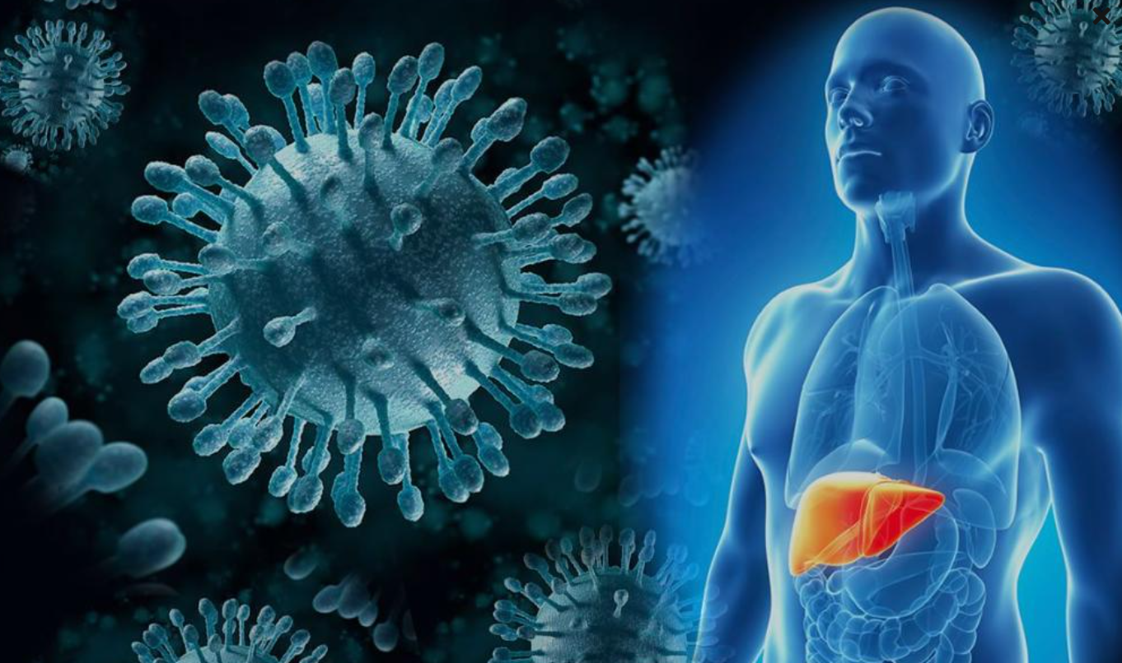
Всемирный день борьбы с гепатитом (World Hepatitis Day)
главный внештатный гепатолог КО, руководитель гепатологического центра Лозинская И.А.

Slide 2
Ежегодно 28 июля во всех странах отмечается Всемирный день борьбы с гепатитом (World Hepatitis Day)
Он проводится ВОЗ по инициативе Всемирного альянса по борьбе с гепатитом в целях повышения осведомленности о проблеме вирусного гепатита
Впервые этот день прошел в 2011 году
Дата 28 июля была выбрана в честь дня рождения лауреата Нобелевской премии доктора Баруха Блумберга, который обнаружил вирус гепатита В (HBV), разработал тест и вакцину

Slide 3
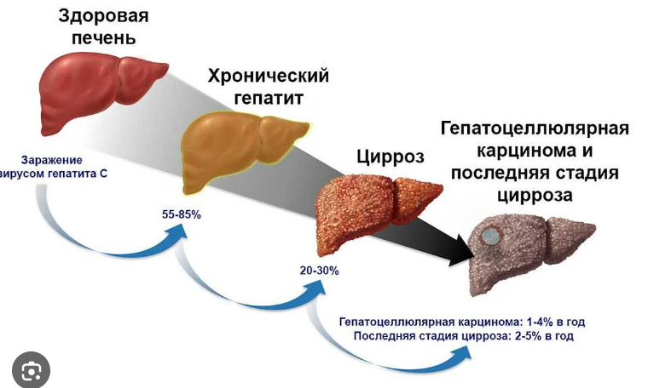
Бремя гепатитов
По данным ВОЗ треть населения земли инфицирована вирусами гепатитов:
около 2 млрд. человек - вирусом гепатита В, из них 900 тыс. человек каждый год умирают
130-170 млн. человек - вирусом гепатита С, ежегодно умирают около 400 000 человек
В год регистрируется около 1,5 миллионов случаев заболевания гепатитом А
Цирроз печени занимает 11-е место, на которую приходится 2% смертей ежегодно (2 000 000 случаев смерти)
Среди причин смерти в странах Азии доминируют ХВГB и ХВГC
Во всем мире 95 человек из 100,
живущих с хроническим гепатитом,
не знают о своей болезни

Slide 5
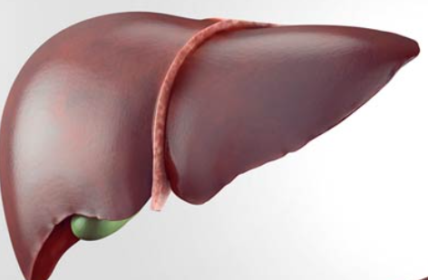
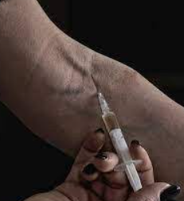
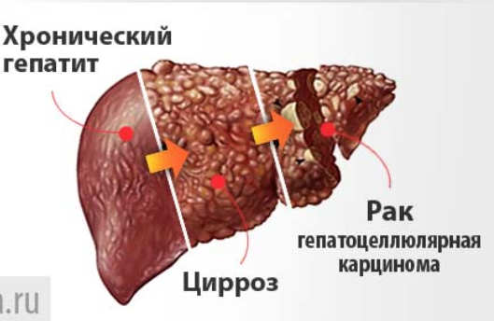
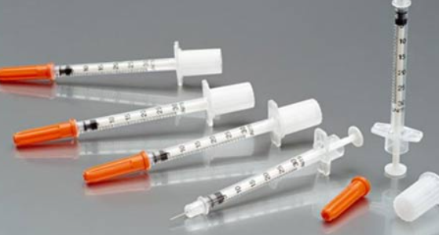
Пути заражения
Е
Фекально-оральный
Парентеральный
при половых контактах,
от матери к ребенку
при переливании зараженной крови, или ее компонентов
при использовании нестерилизованных или недостаточно хорошо стерилизованных инструментов,
при маникюре, педикюре,
при пирсинге, нанесении татуировки,
при пользовании одной зубной щеткой
Вполне допустима ситуация, когда ребенок случайно, по ошибке, взял щетку родителя, больного хроническим гепатитом
Д

Slide 6
В 2016 году стартовала Глобальная программа ВОЗ по ликвидации вирусного гепатита С к 2030 году
первая глобальная стратегия по вирусному гепатиту, которая направлена на борьбу со всеми пятью вирусами гепатита (A, B, C, D и E) и прежде всего с вирусами гепатита B и C, учитывая их высокую значимость для общественного здравоохранения
Задачи:
на 90% сократить количество новых случаев инфицирования гепатитами В и С
на 65% сократить количество случаев смерти от цирроза и рака печени
обеспечить выявление гепатитов В и С у не менее чем 90% таких больных
обеспечить надлежащим лечением не менее 80% нуждающихся в лечении пациентов.

Slide 7
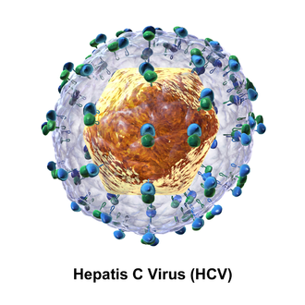
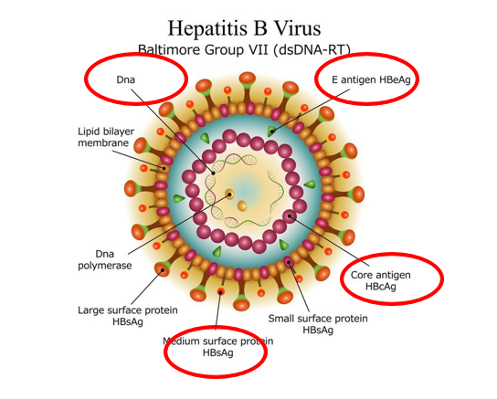
ЕСТЕСТВЕННОЕ ТЕЧЕНИЕ ХРОНИЧЕСКИХ ВИРУСНЫХ ГЕПАТИТОВ В и С
Хронический
гепатит В
Цирроз печени
10-40%
HBV
HCV
Хронический гепатит С
Цирроз печени
30-50%
АЛКОГОЛЬ
10-20 лет
Рак печени (3-6%)
10-15 лет
Рак печени (6%)
ГЕНЕТИЧЕСКАЯ
ПРЕДРАСПОЛОЖЕННОСТЬ
ХИМИЧЕСКИЕ КАНЦЕРОГЕНЫ
(АФЛАТОКСИН В1, НИТРОЗАМИНЫ,
ОРАЛЬНЫЕ КОНТРАЦЕПТИВЫ)
ГОРМОНАЛЬНЫЕ
ФАКТОРЫ

Slide 8
ОСОБЕННОСТИ ХРОНИЧЕСКИХ ВИРУСНЫХ ГЕПАТИТОВ В и С
HBV
HCV
Интеграция
в геном гепатоцита
Вовлечение участков вируса в процессы цис- и трансактивации под действием X- антигена
Мутация генов супрессии
Повышение уровня ТФР-а
Хронический гепатит В
Хронический гепатит С
Деструкция и регенерация
ткани печени
Апоптоз
Скрининг
HBsAg
Суммарные антитела к гепатиту С
- anti-HCV
Лечение
Длительно
Однократный курс 12 или 24 недели

Slide 9
В 2016 году стартовала Глобальная программа ВОЗ по ликвидации вирусного гепатита С к 2030 году
первая глобальная стратегия по вирусному гепатиту, которая направлена на борьбу со всеми пятью вирусами гепатита (A, B, C, D и E) и прежде всего с вирусами гепатита B и C, учитывая их высокую значимость для общественного здравоохранения
Задачи:
на 90% сократить количество новых случаев инфицирования гепатитами В и С
на 65% сократить количество случаев смерти от цирроза и рака печени
обеспечить выявление гепатитов В и С у не менее чем 90% таких больных
обеспечить надлежащим лечением не менее 80% нуждающихся в лечении пациентов.

Slide 10
Вирусные гепатиты в Казахстане
В РК на «Д» учете с диагнозом «вирусный гепатит» состоят 49 175 взрослых пациентов:
23 233 с диагнозом ХВГС
22 977 с диагнозом ХВГВ
1 252 с диагнозом ХВГД
5 976 с диагнозом Цирроз печени
более 500 человек с диагнозом ГЦК, ХЦК

Slide 11
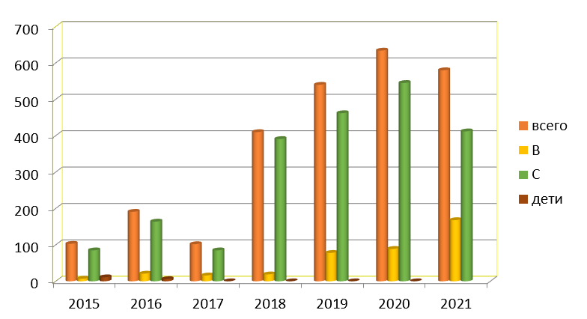
Вирусные гепатиты в Казахстане
С 2013 г в РК организованы и функционируют гепатологические центры
С 2018 до 2022 года в РК проведена противовирусная терапия ХВГС более 30 тысяч пациентов
В КО - пролечено от гепатита С около 3 000 пациентов
Лечение от гепатита С предоставляется бесплатно по месту прикрепления
ВОЗ признали Казахстан лидером в выполнении данной программы в Центральной Азии и на пространстве СНГ

Slide 12
Можно ли вылечить гепатит С?
Да
Однократный курс 12 или 24 недели

Slide 13
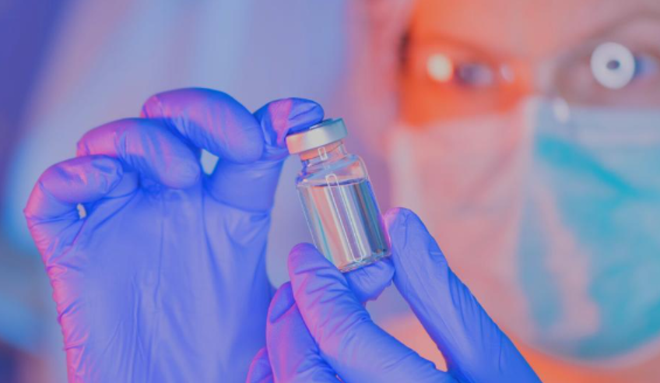
Вирусные гепатиты в Казахстане: профилактика
Д
Нет вакцины
В РК работает программа вакцинации от гепатита В
С 1998 года в первый же день рождения дети в роддоме получают вакцину, которая защищает их от инфицирования вирусным гепатитом В (Д)

Slide 14
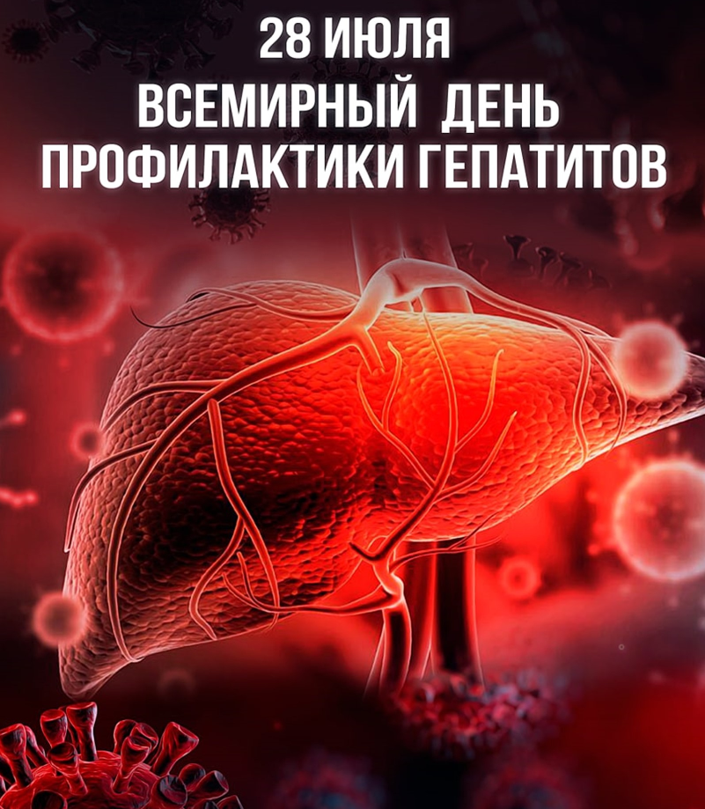
Профилактика гепатитов
Использование качественной воды для питья
Соблюдение личной гигиены, регулярное мытье рук
Мытье фруктов и овощей
Тщательная термическая обработка пищевых продуктов
Вакцинация (только для А)
Е
Вакцинация (только для В и Д)
Скрининговые обследования для лиц, входящих в группу риска (HBsAg, Anti-HCV)
Использование стерильных инструментов, повреждающих кожу (при пирсинге, нанесении татуировки, маникюре и т.д.)
Исключение инъекционного использования наркотиков
Избегание общего использования бритвенных приборов, маникюрных принадлежностей, зубных щеток и т.д.
Осторожность и избирательность при выборе стоматологической клиники, тату- и маникюрного салона
Избегание случайных половых связей
Использование барьерных методов контрацепции
Д

Slide 15
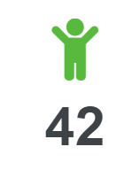
Глобальная программа ВОЗ по ликвидации вирусного гепатита С к 2030 году
Согласно данным ВОЗ к 2030 г. можно предотвратить примерно 4,5 миллиона преждевременных смертей,
если будут развернуты кампании вакцинации, диагностического тестирования, обеспечения лекарственными средствами, налажена информационно-разъяснительная работа
9 400 000
человек получают лечение от хронической инфекции гепатита С
10%
людей с хронической инфекцией вируса гепатита В проходят диагностику,
из них 22 процента получают лечение
42%
детей во всем мире получают дозу вакцины против гепатита В после рождения

Slide 16
Вирусные гепатиты в Казахстане
Системой здравоохранения РК уделяется большое внимание борьбе ХВГ:
- работает программа вакцинации от гепатита В
- проводятся скрининговые исследования (при устройстве на работу, мед.работникам, беременным, донорам и реципиентам крови, пациенты на диализе и т.д.)
В Концепцию развития здравоохранения РК до 2026 года Постановлением Правительства РК от 24 ноября 2022 года введена тотальная скрининговая диагностика вирусного гепатита С
По итогам 2022 года более 194 000 человек прошли серологическое тестирование на выявление вирусного гепатита С, 700 человек выявлены впервые
- проводится бесплатно дообследование декретированного контингента
- проводится противовирусная терапия (ПВТ) в рамках ГОБМП

Slide 17
Гепатит может разрушить и то, и другое.

Slide 18
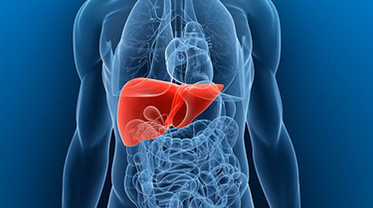
Благодарю за внимание

